Slide 1
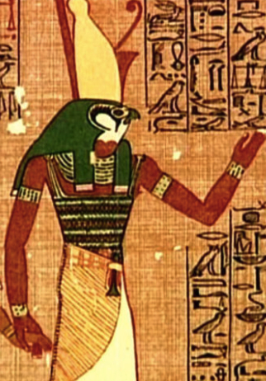
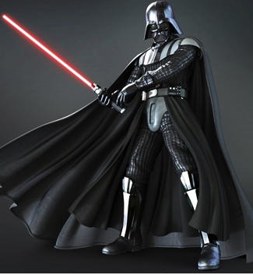
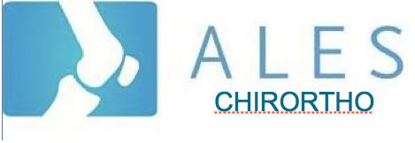
Historique des prothèses de hanche
Docteur Richard Béracassat - Alès

Slide 2
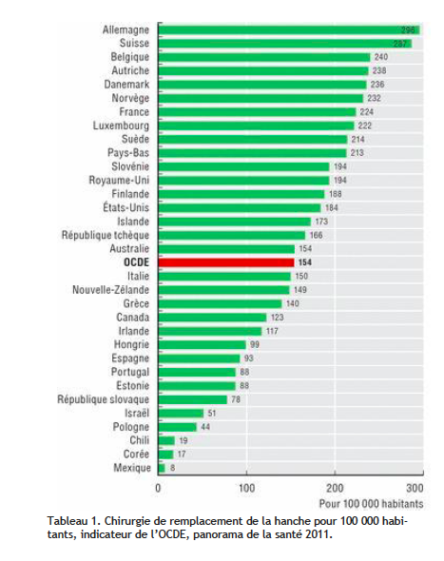
Une intervention de plus en plus pratiquée
Top 5 des interventions en chirurgie orthopédique
2010 - France:
147 513 PTH
25 455 P. fémorale simples (fractures du col)
12% de PTH de « reprise »
Notes:
Canal carpien, ménisque, PTG, Amos

Slide 3
Qu’est ce qu’une prothèse ?
Remplacement d’une articulation par un implant le plus souvent artificiel
But: restauration d’une fonction déficiente (trauma, dégénerescence…)
3 objectifs:
Restauration de l’indolence
Restauration de la mobilité
Restauration de la stabilité

Slide 4
Indolence, mobilité, stabilité …
Ablation du cartilage dégénéré
Correction des déformations
Mise en place d’un implant reproduisant le mouvement
Respect des parties “molles”
Bon ancrage immédiat de l’implant dans l’os
Ancrage Durable
Restauration de l’équilibre ligamentaire
Absence de mouvements anormaux (luxations)
Récupération d’un bon capital musculaire

Slide 5
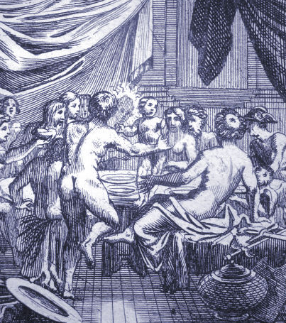
Mythologie: 1ère Prothèse: l’ épaule !
PELOPS:
Servi en repas au dieux par son père Tantale
Epaule mangée par Démeter
Ressuscité par Zeus avec une épaule en Ivoire
Succès de cette arthroplastie divine et …Supplice de Tantale
Notes:
— Ovide, Métamorphoses, livre VI, vers 410-415

Slide 6
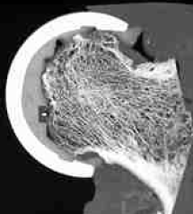
PTH: balbutiements
Une tête fémorale en ivoire retrouvée sur une momie égyptienne (post mortem?)
1890,Thomas Glück: tête fémorale et cotyle en ivoire cimentée par colophane, plâtre et pierre ponce: Echec
1923, Smith Petersen: voie d’abord antérieure et cupules de verre
1938, Philip Wiles Prothèse totale métal métal en acier inox: 6 patients (maladie de Still) 1 succès à 13 ans
1939, E.J. Haboush: PTH en cobalt-chrome ciment acrylique
Notes:
Still- chuaffard: arthrite juvénile idiopathique
début du XXe siècle, les chirurgiens orthopédistes sont confrontés à deux types d’atteinte de la hanche: l’arthrose et la fracture du col du fémur. Les conséquences de l’arthrose sont connues. Avec l’usure, du cartilage disparaît, ce précieux revêtement qui permet le glissement harmonieux de la tête du fémur à l’intérieur de la cavité cotyloïdienne. Pour remplacer le cartilage perdu, de nombreux matériaux sont interposés entre la tête du fémur et le cotyle : plâtre, buis, caoutchouc, plomb, zinc, cuivre, or, argent ou fragment de vessie de porc …. Aucune de ces interfaces ne convient : trop fragile, trop mou, trop toxique.
Hey-Groves (1922) tête ivire 1 cas

Slide 7
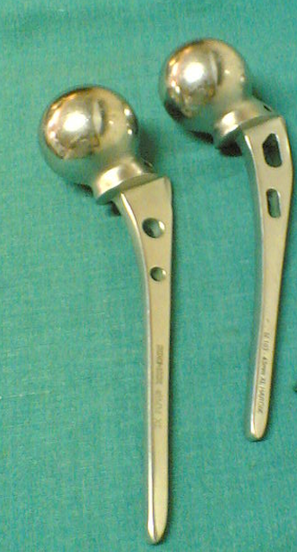
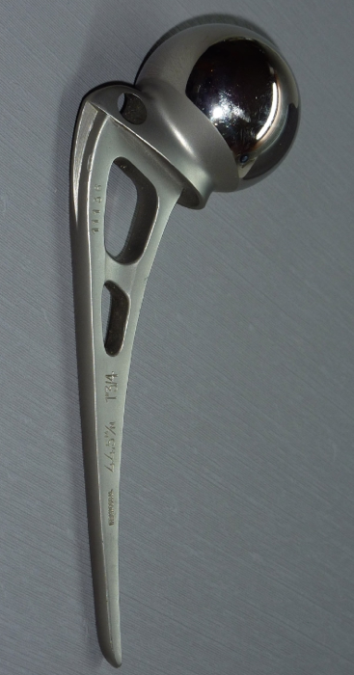
1940, Austin Moore (USA)
Prothèse cervico céphalique avec tige intra medullaire
En Vitallium (Cr,Co,Mo) d’après travaux de Venable (1936)
Utilise une voie d’abord Postérieure ( trop de luxation par voie antérieure !!)
Pb des fracture du col solutionné mais pas la coxarthrose
Notes:
Chirurgien de l’HP de columbia 7000 lits patientâgés et en mauvais état. Fracture du col= mortelle

Slide 8
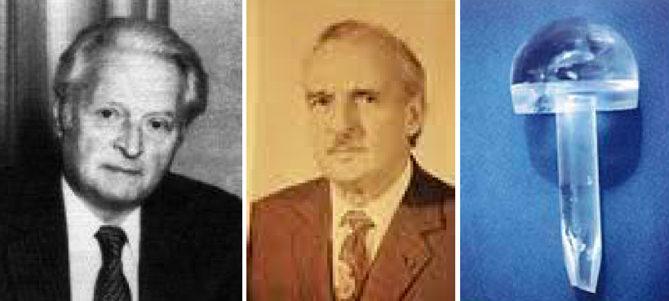
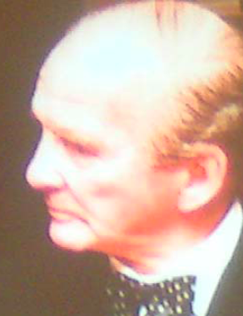
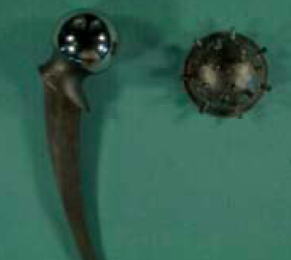
Grandes avancées:
1946, Robert et Jean Judet: prothèse acrylique
1951, K. McKee et W. Farrar: PTH cobalt Chrome, cimentation au métacrylate de méthyle,
1965, la PTH de Mc KEE introduite en France par Teinturier et Merle d’Aubigné

Slide 9
Essais et échecs
1963, Début de l’expérimentation de John Charnley (LFA)
1966, Robert et Jean Judet: PTH: cotyle en PE, et tige fémorale très courte « virgule » Tête de 35mm
1966, Lagrange et Letournel: tige courte fine, grosse tête et cotyle rétentif
1967, Maurice E. Müller: Tige « banane » Chrome cobalt avec tête de 32 mm et cotyle PE

Slide 10
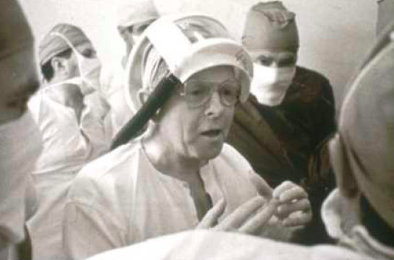
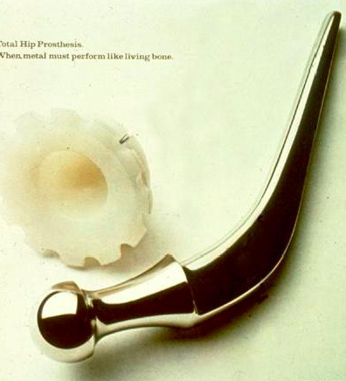
1969, Une révolution: «low friction arthroplasty »
Sir John Charnley (UK)
Tige droite acier inox
Tête de 22,2 mm
Toujours utilisée et considérée comme le « gold standard »
Notes:
Essais infructueux avec resurfaçage en téflon, puis PTH téflon. Luxations , trochantérotomie décharge post op 4 à 6 sem.

Slide 11
1972 - 1986
Fin temporaire des prothèses métal-métal,
Début de la fixation sans ciment,
Amélioration de la forme des prothèses cimentées,
multiplication des modèles

Slide 12
Des sujets de plus en plus jeunes
Apparition des descellement
Ciment mis en « accusation et recherche d’autres modes de fixations
Pb: adapter l’anatomie à l’implant ou l’implant à l’anatomie … ou les 2
Adapter les technique de cimentage

Slide 13
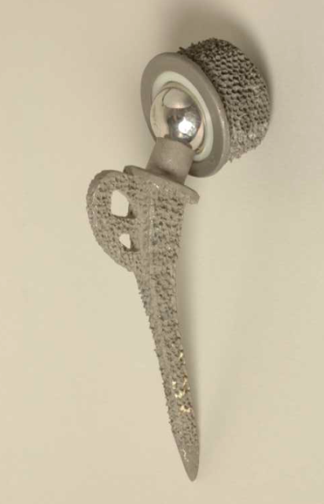
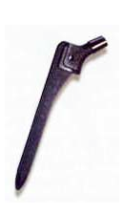
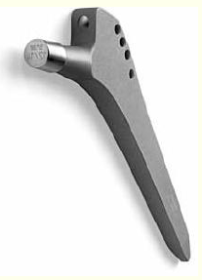
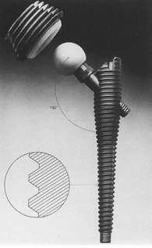
1970 – 1980: Début du « Sans ciment »
1972, Robert Judet : PTH en « poro métal »
1974 Gérald Lord: Tige recouverte de billes de métal « madréporique », cotyle tronconique vissé
1976 Bousquet Tige vissée, cotyle semi cylindrique impacté à double mobilité
1977 Engh (USA) porous coated
1979 Zweimüller (Autriche) Tige à section quadrangulaire à blocage cortical … encore utilisée

Slide 14
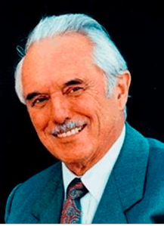
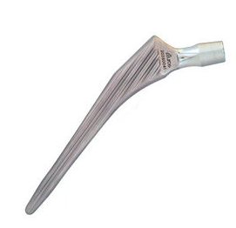
Maurice E. Müller
1966 - 1970 Débute des essais sur l’arthroplastie de hanche
1976, Tige courbe cimentée Tête de 32mm
1979 - 1983, Tige droite Tête 28, « autoblocante », amélioration des technique de cimentage
Fondateur de Protek AG ®
Notes:
Müller was born in Biel, Switzerland,^{[1]} where he also went to school.^{[5]} He studied medicine at the universities of Neuchâtel, Berne, and Lausanne and received his M.D. from the University of Zürich in 1946. In 1944, he was visited by a patient who had had a bone fracture treated in World War II by the German surgeon Gerhard Küntscher, who had fixed the fracture using an implanted nail. This and another visit by a patient who had a hip implant made in Paris determined Müller to specialize in this area.^{[3]}
After having worked in Jimma in Ethiopia, in Liestal, in Fribourg, and in Zürich, Müller habilitated in orthopedic surgery in 1957.^{[1]} From 1960 on he led the department of ortopedics and traumatology at the hospital of St. Gallen. From 1963 to 1980 he was professor at the University of Berne and head of orthopedic surgery at the Inselspital in Berne.
n 1967, Müller founded another company, Protek AG, to market his hip prostheses, which he had developed in the early 1960s, inspired by the work of John Charnley. From 1974 on, profits went to the Maurice E. Müller foundation,^{[8]} the first of several foundations Müller founded to advance the education and research in orthopedic surgery. In 1990, the company was sold to Sulzer Medica (which since then has become an independent spin-off from the Sulzer mother company and which later became part of Zimmer, Inc.

Slide 15
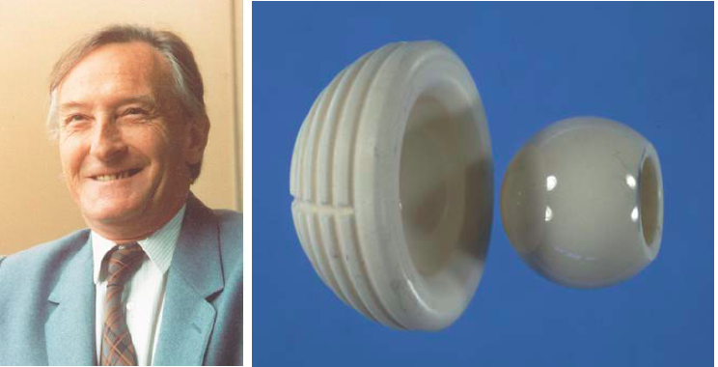
Le couple céramique / céramique
1970, P. Boutin (Pau)
Usure quasi – nulle
débuts difficiles: descellements précoces
Améliorés par cotyle sans ciment et tête sur cône morse

Slide 16
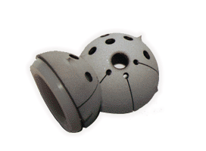
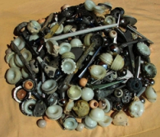
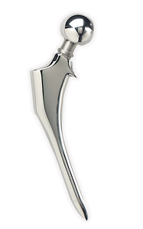
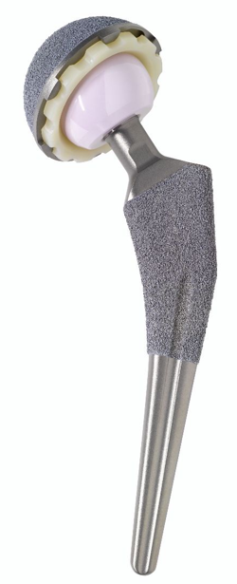
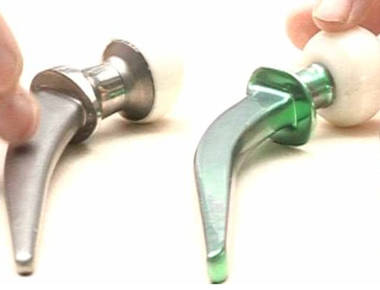
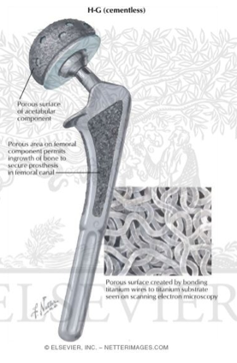
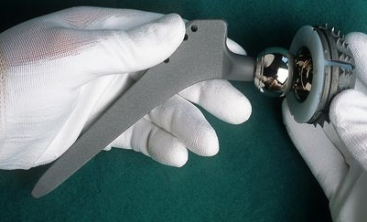
1985 -1990 Multiplication des modèles
Plus de 300 modèles
chacun veut la sienne!
Scandales financiers
Notes:
Des progrès: Pb de cimentage poli brillant
Multiplication des modèles sans ciment,

Slide 17
1990-2000 La stabilisation
Consensus sur les formes
Coût + ou - maitrisés
Homologation (insuffisance et limites)
Registres et méta analyses
Fiabilité du « sans ciment »: Hydroxyapatite
Mais :
Usure accrue du PE le parent pauvre de la recherche
Diminution de la fiabilité du cimenté: surfaces mates ou granuleuses
Début d’analyse étiologique de l’ostéolyse

Slide 18
2000-2014: retour vers le passé et espoirs
Regain d’intérêt pour le couple dur/dur: succès et échecs
Fiabilité des techniques cimentées et sans ciment
Modularité et chirurgie assistée par ordinateur: un mieux ou un danger ?
Polyethylène hautement réticulé
Double mobilité
MIS
Registres, méta analyses…
Notes:
Metallose, pseudo tumeurs, zircone, rupture de céramique

Slide 19
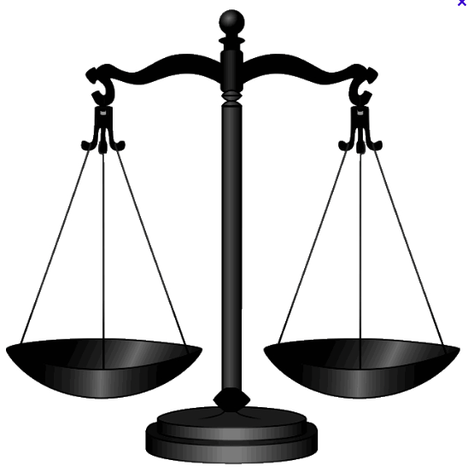
Un équilibre difficile
Sécurité et fiabilité
Nécessité d’innovation
Coûts
Exigences des patients

Slide 20
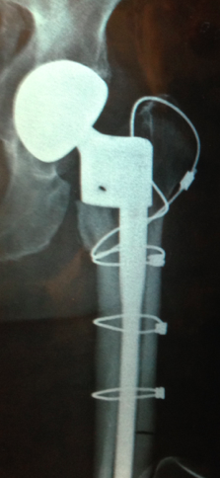
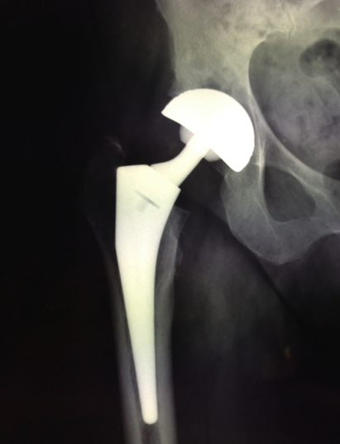
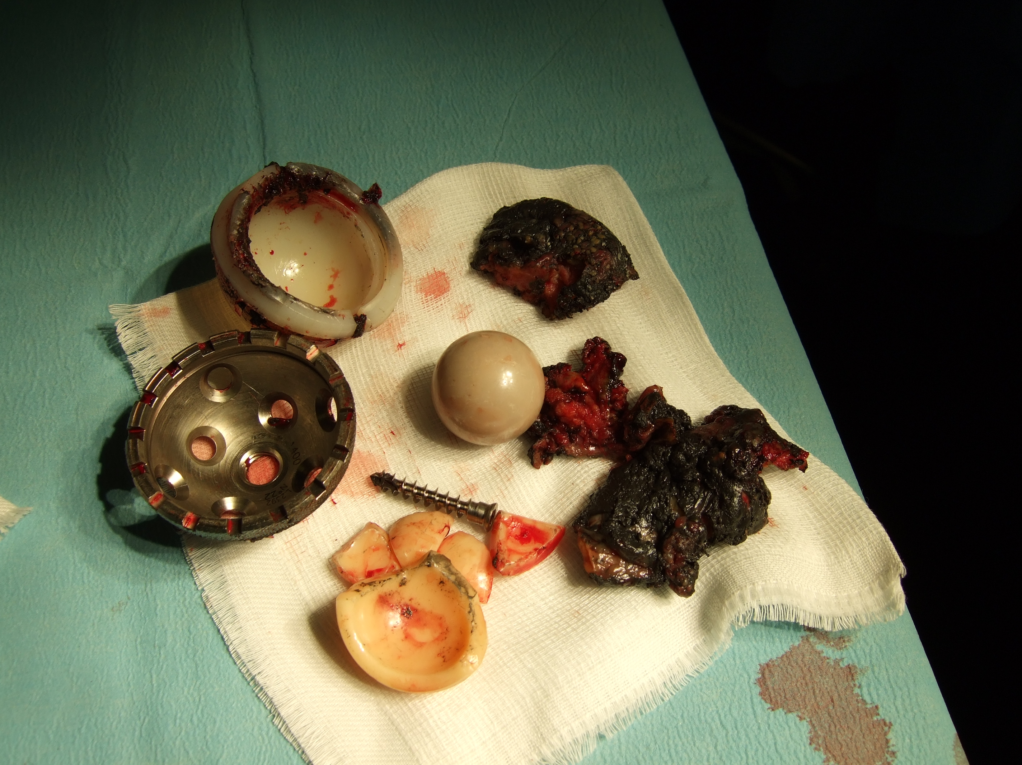
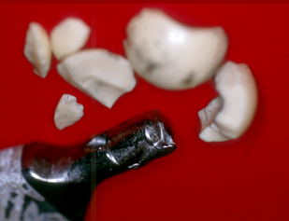
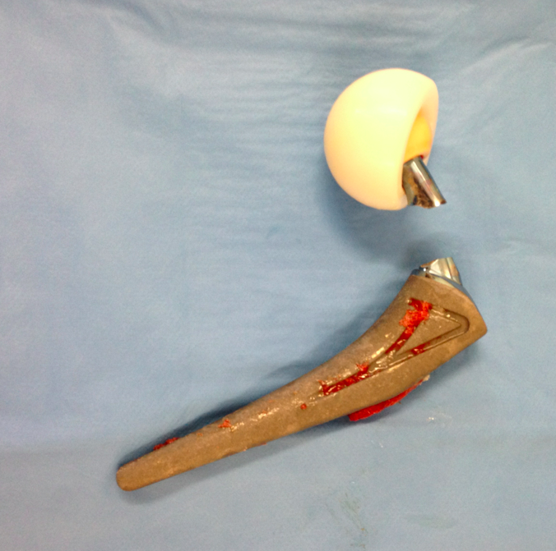
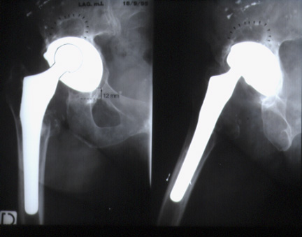
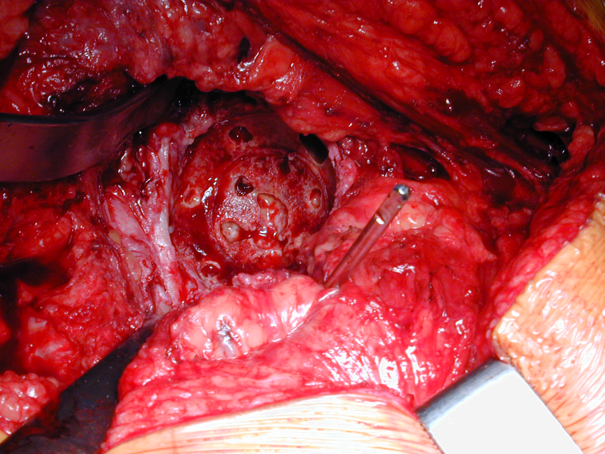
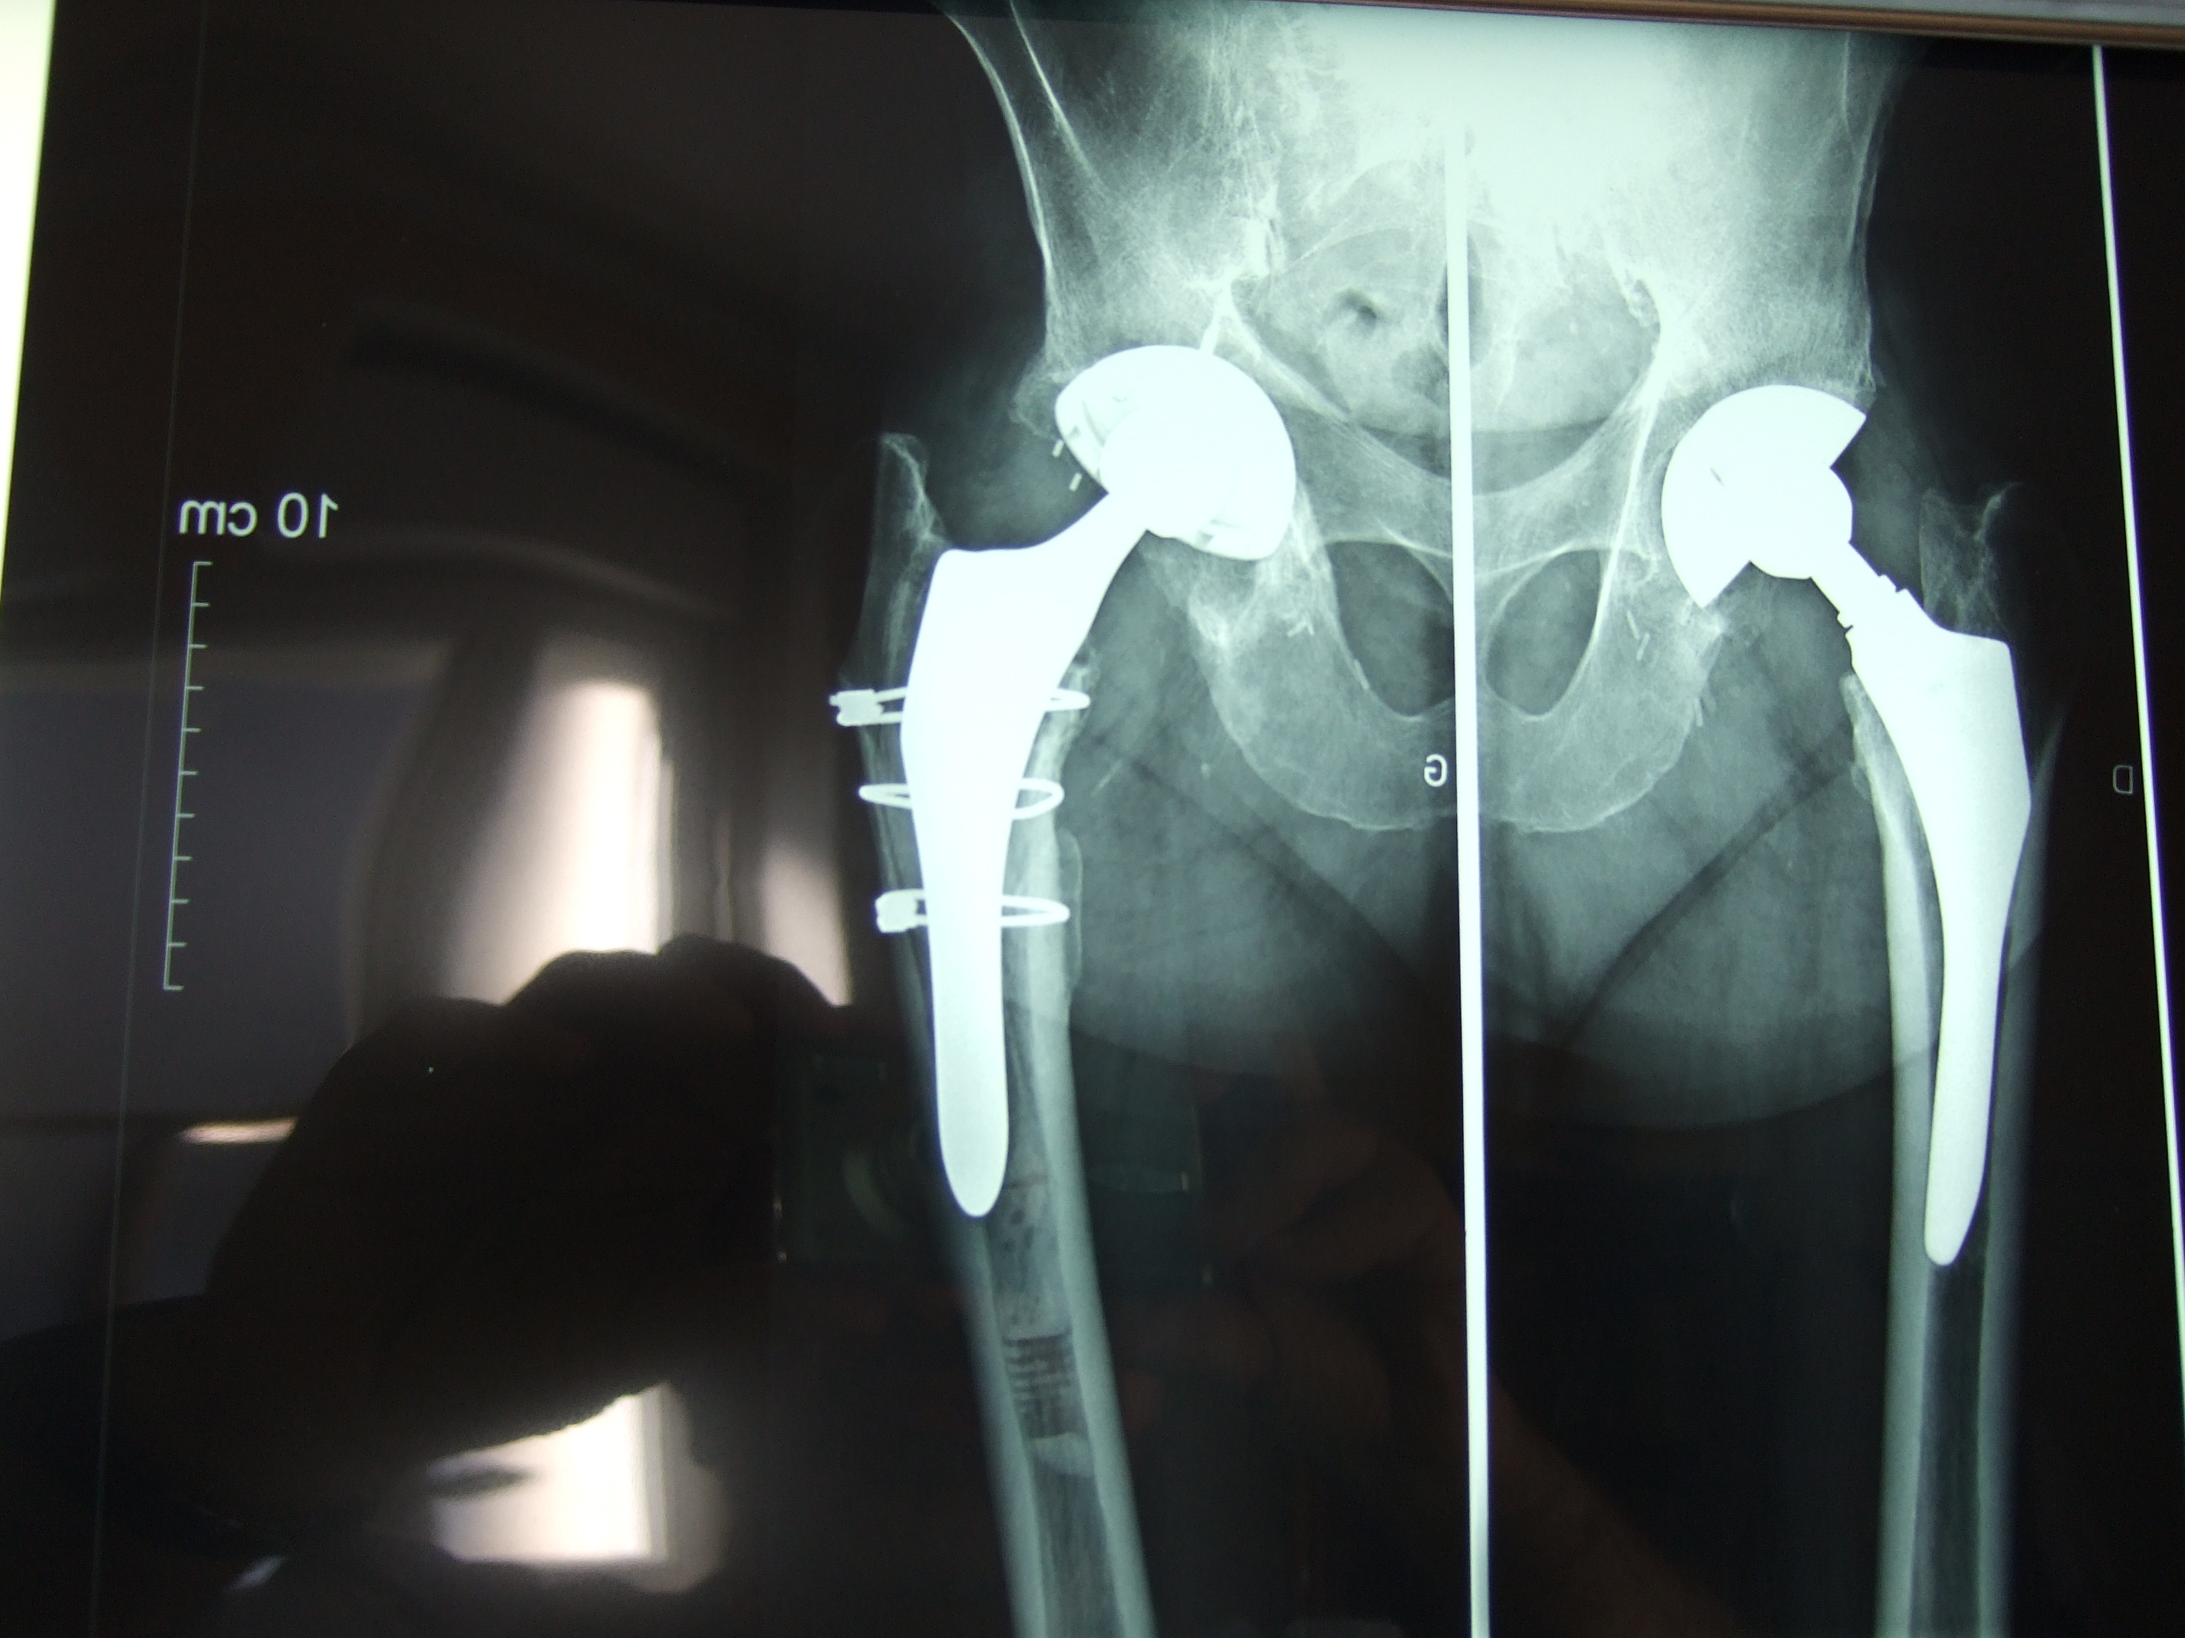
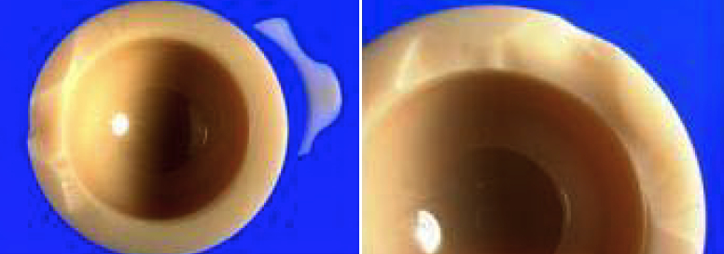

Slide 21
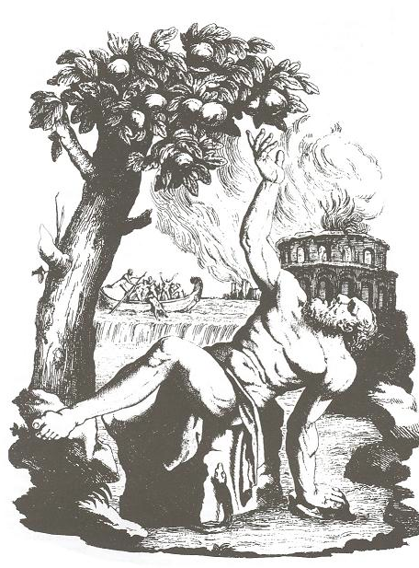
Attention au péché d’orgueil !
Pas de perfection mais des progrès
Ne pas promettre ce que l’on ne peut tenir
Plusieurs façon de bien faire
Pas d’histoires de chasse mais des études scientifiques
Effets de mode et tentation du « spectacle »

Slide 22
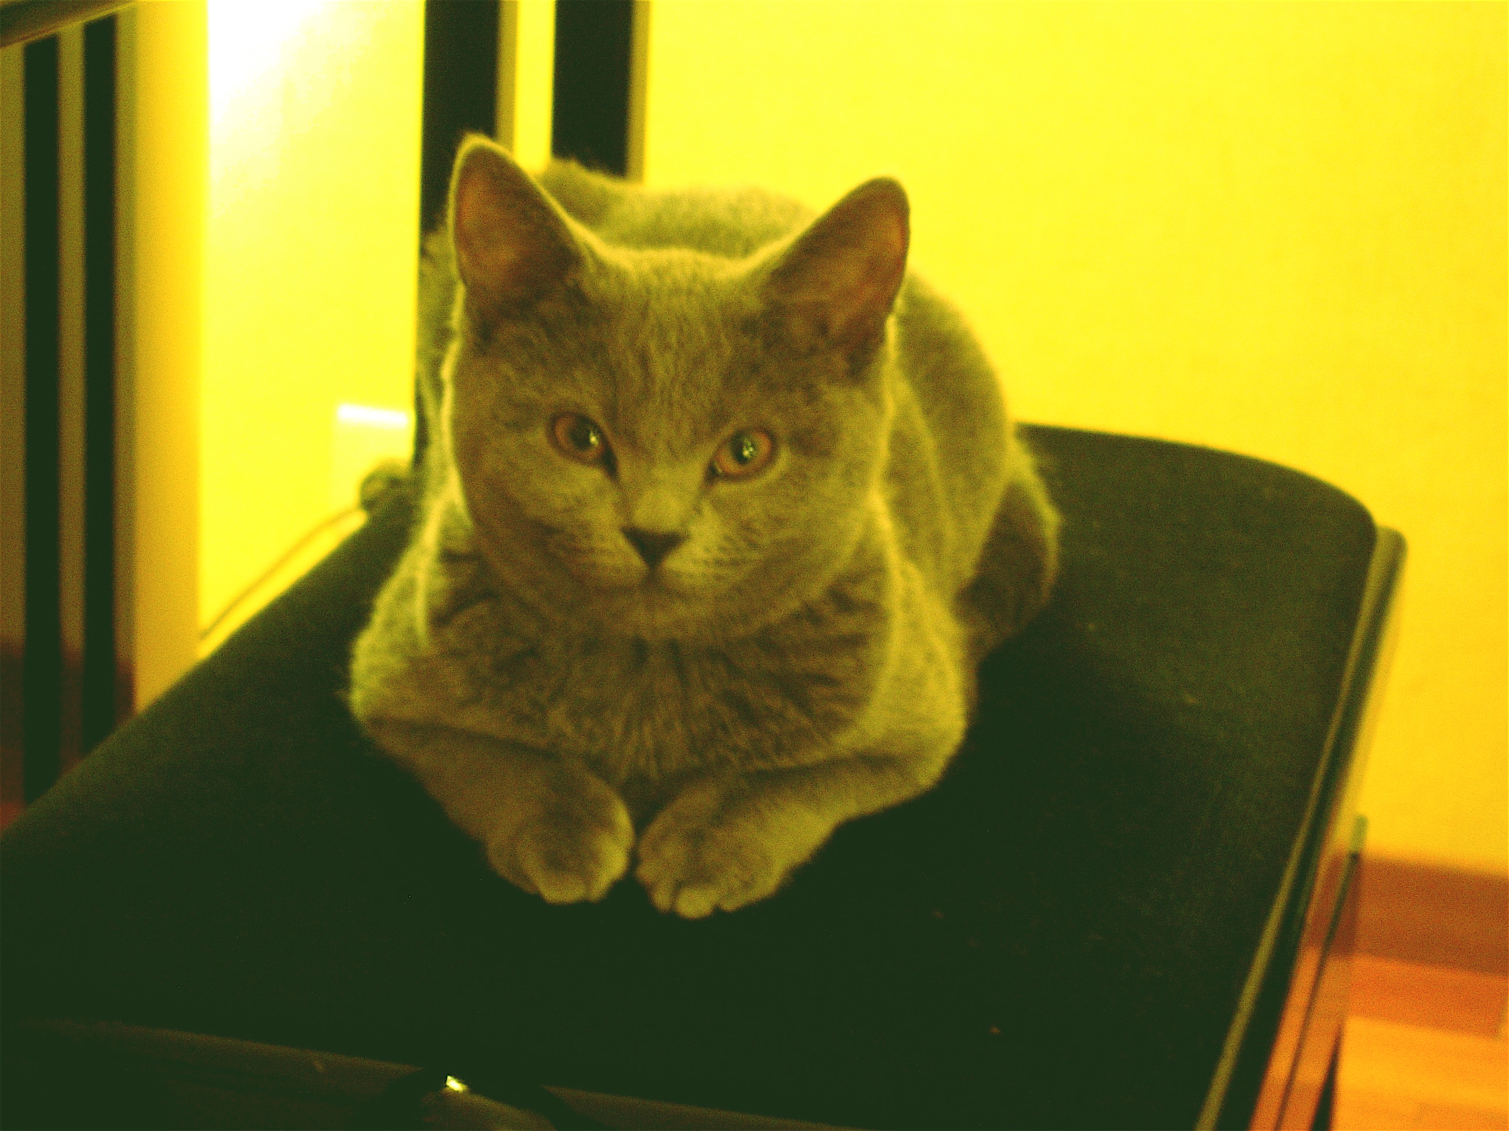
Merci pour votre attention

